Slide 3
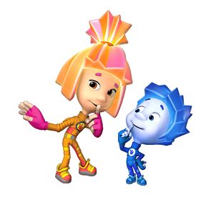
«Дорогие ребята! Мы, Нолик и Симка , отправились путешествовать в математическую страну, но заблудились. Чтобы вернуться назад нам необходимо выполнить несколько заданий . Вы не могли бы нам помочь?»

Slide 4
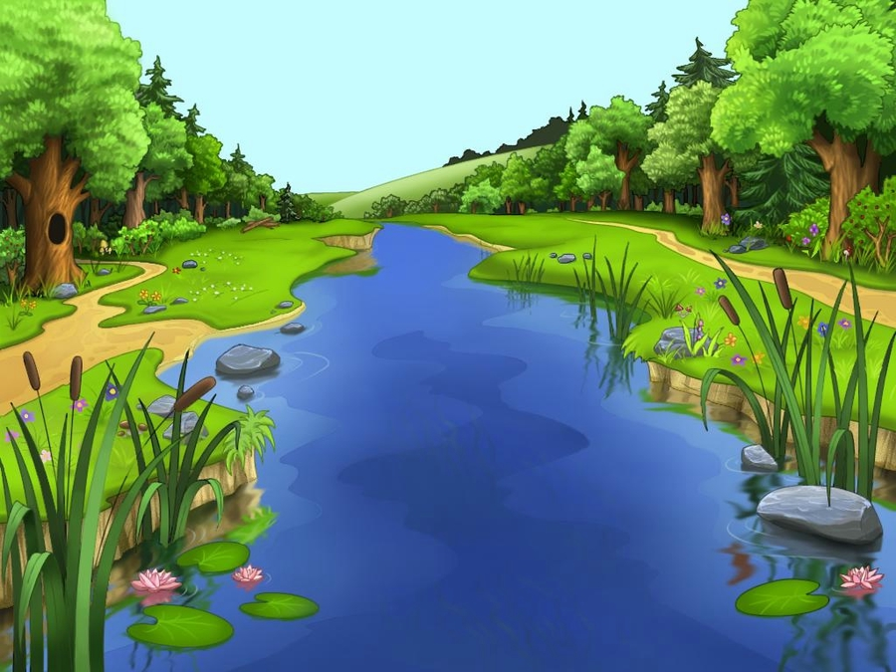

Slide 6
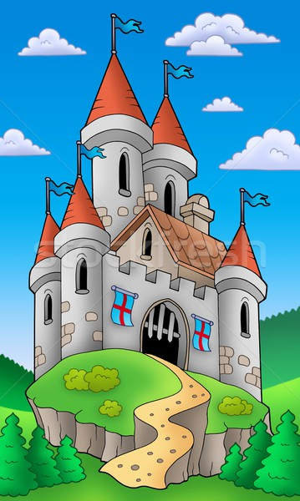

Slide 9
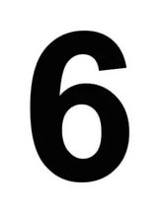

Slide 12
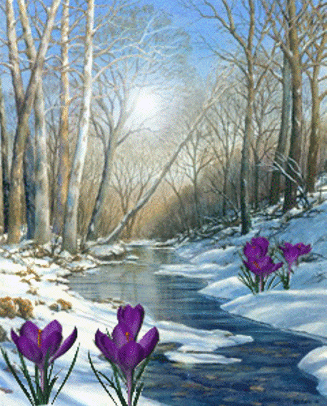

Slide 13
8 1

Slide 14
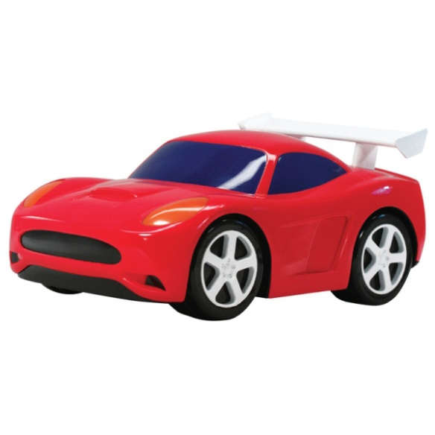
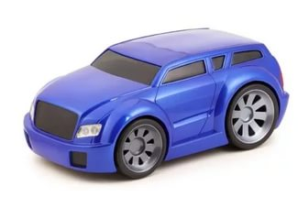

Slide 15
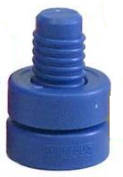

Slide 16
6 1

Slide 21
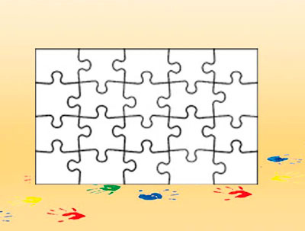

Slide 23
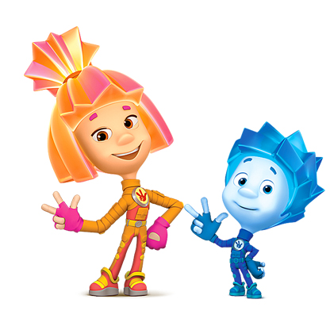
Спасибо вам ребята ,что вы помогли
нам выполнить задания и вернуться домой .
А в подарок мы вам дарим игру. Чтобы её найти ,нужно внимательно посмотреть на схему группы . Место , где находится игра , обозначено красным кружком . Удачи!

